Slide 1
Epilessia e comorbidità: ansia e depressione
Dott.ssa Teresa Agnello
Psicologa
Collaboratore esterno
Cento di Medicina del Sonno ASST Spedali Civili di Brescia

Slide 2
Epilessia e comorbidità psichiatrica
Epilessia si associa a comorbidità psichiatrica complicando il quadro clinico
Comorbidità psichiatrica in pzt con E > Popolazione generale
(20-40%) > (7-20%)
Comorbidità psichiatrica in pzt con E > Pzt con patologia neurologica
Impatto negativo Qualità della Vita
Complicazioni trattamento
Aumento comportamento suicidario
Categorie di disturbi maggiore:
Disturbi dell’umore
Disturbi d’ansia
Disturbi psicotici
Disturbi cognitivi

Slide 3
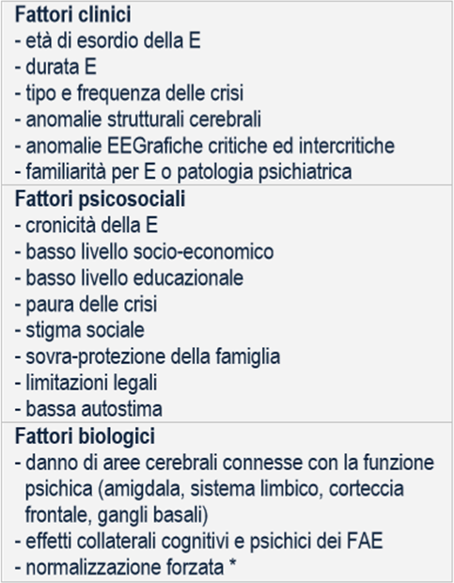
Epilessia e comorbidità psichiatrica
Comorbidità sottodiagnosticata:
1/3 individuato e sottoposto a trattamento farmacologico
Cause dei sintomi depressivi ed ansiosi multifattoriali

Slide 4
Epilessia e comorbidità psichiatrica
Comorbidità psichiatrica
Pzt con Epilessia > Popolazione generale
fino al 9% popolazione femminile
fino al 3% popolazione maschile
Disturbo Depressivo
12-37% nei pzt con crisi ricorrenti
3-9% in pzt con crisi controllate
(Fiest KM et al., Neurology 2013).
Disturbi d’Ansia
23% rispetto al grupo di controllo
(Fiest et al., 2016)
2° Documento Congiunto LICE – SIMG
Notes:
gli autori postulano che nei disturbi psichiatrici di PWE come l'ansia e la depressione rappresenta un'altra manifestazione clinica del stesso meccanismo patogenetico neurobiologico come l'epilessia
Diversi studi hanno dimostrato un’importante correlazione tra epilessia del lobo temporale ed episodi di Depressione Maggiore (13, 14, 15, 16, 17, 18, 19). In particolar modo la lateralità della lesione sembra condizionare la gravità della compromissione neuropsicologica (14). Infatti, nei pazienti affetti da epilessia temporale cronica unilaterale i sintomi depressivi si associano ad alterazioni di diverse aree neuropsicologiche, come le capacità intellettive, il linguaggio, le abilità visuopercettive, la memoria e la funzionalità motoria.
Nonostante non sia stata rilevata almeno fino ad oggi alcuna differenza nella frequenza di riscontro di sintomi depressivi nei pazienti affetti da lateralità destra o sinistra, gli effetti della patologia depressiva sullo stato neuropsicologico del paziente sembrano essere accentuati in soggetti affetti da epilessia temporale cronica con lateralizzazione nell’emisfero sinistro (14). Un possibile fattore che potrebbe spiegare questa compromissione delle attività neuropsicologiche è la frequenza delle crisi. In alternativa, si potrebbe speculare sul fatto che proprio un’alterazione di queste funzioni predispone alla comparsa di disturbi dell’umore e della sfera affettiva.

Slide 5
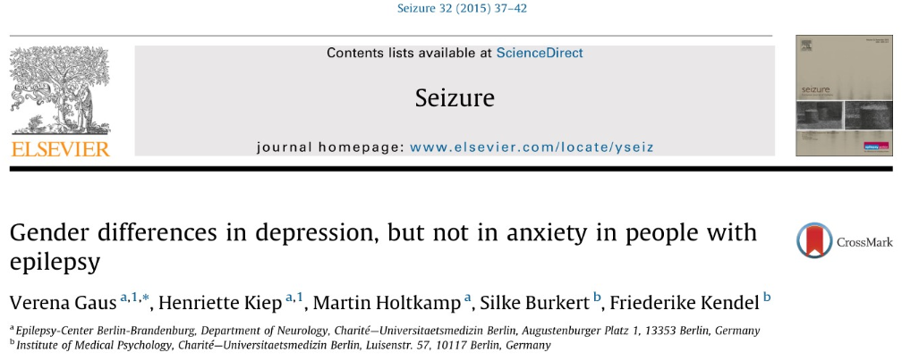
Epilessia e comorbidità psichiatrica
Risultati
Donne riportano sintomi depressivi maggiori
Ansia o valutazione qualità della vita (QOL) equivalenti
Preoccupazioni per le crisi (convulsioni) e efficacia trattamento incidono su ansia, depressione e qualità della vita
Notes:
Sintomi depressivi come preoccupazioniThis leads to the
assumption that seizure worries and the perception of medication
effects may be more stressful for men than for women.

Slide 6

Disturbi dell’umore ed epilessia: classificazione temporale
Depressione critica: sintomi depressivi manifestazione clinica della crisi epilettica
Depressione pericritica: sintomi depressivi precedono/seguono la crisi
Disforia, irritabilità, nervosismo
Depressione intercritica: sintomi indipendenti dalle crisi epilettiche (maggiore frequenza)
Notes:
Alterazioni dell’affettività parte integrante dell’aura che precede una crisi: i fenomeni più comuni sono la paura, l’angoscia o l’ansia piuttosto che sentimenti depressivi di tristezza o di colpa

Slide 7
Disturbi dell’umore ed epilessia
Comportamenti Pzt con E in comorbidità con Disturbo Depressivo:
Mancanza energia
Mancanza interesse verso attività piacevoli
Sintomi affettivi: irritabilità ed disforia
Agitazione o rallentamento psicomotorio
Ridotta capacità di pensiero
Ridotta capacità concentrazione
Paura
Ansia
Dolore
Insonnia o ipersonnia
Iperfagia o perdita appetito
Mancanza libido
DSM-5
Manuale diagnostico e statistico dei disturbi mentali

Slide 8
Disturbi dell’umore ed epilessia: ideazione suicidaria
Sintomi depressivi anche a distanza di ore o giorni dalla comparsa di una crisi
→ grave rischio: si accompagnano ad impulsività e ideazione suicidaria
Prognosi sfavorevole della malattia di base
Peggiore qualità di vita
Mortalità legata a comportamento suicidario
Il rischio suicidario in questi pazienti elevato:
5% rispetto al 1,4% della popolazione generale
rischio di suicidio aumentato di 8 volte, in pzt sottoposti ad interventi di neurochirurgia

Slide 9
Perché è importante identificare il disturbo dell’umore
Depressione come esito normale
Pzt e familiari erroneamente credono che il disturbo depressivo faccia parte del quadro clinico dell’epilessia e che quindi non richieda trattamento supplementare
Il disturbo non viene spesso riferito, quindi non vene indagato «don’t ask ton’t tell»
Espressione clinica del disturbo depressivo atipica
com’è vivere in condizione di umore eutimico?
La precoce identificazione riduce:
rischio suicidario
migliora qualità della vita
i costi sanitari

Slide 10
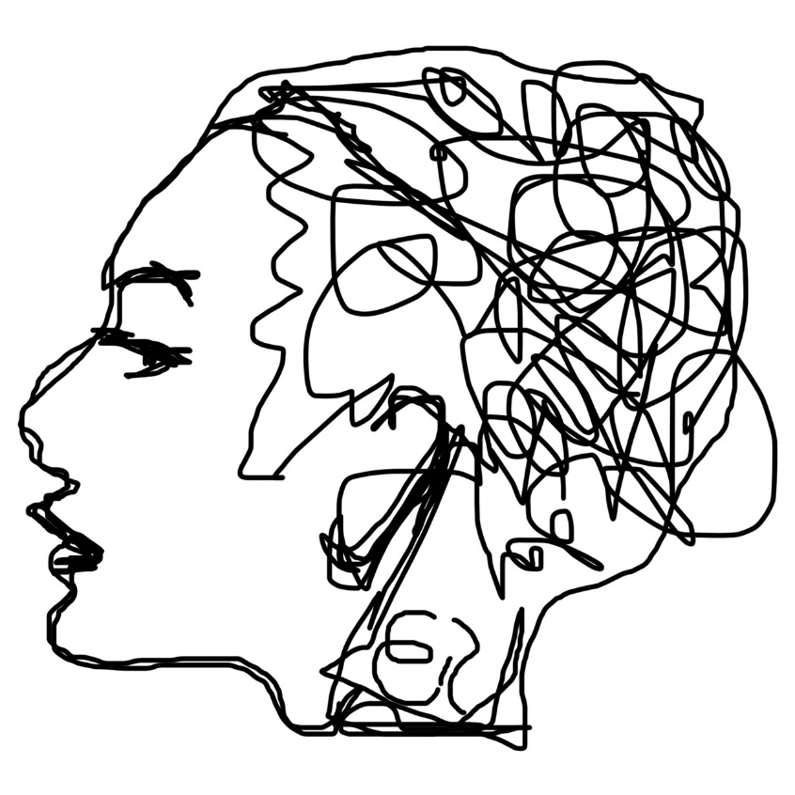
Disturbi d’ansia ed epilessia
Disturbo d’ansia o epilessia?
Risposta alle benzodiazepine
disturbi episodici
esordio improvviso e senza un evento precipitante
alterazioni dello stato emotivo (agitazione, paura intensa, sensazione di angoscia o di morte imminente, terrore)
sintomi fisici (parestesie, brividi di freddo o vampate di calore, tremori, iperidrosi, sintomi gastrointestinali)
sintomi di tipo dissociativo (depersonalizzazione, derealizzazione, deja vu, flashback)
disturbi della percezione (alterazioni percettive di vario tipo, deliri)

Slide 11
Disturbi d’ansia ed epilessia
Con DOC (disturbo ossessivo-compulsivo) marcata vischiosità del pensiero e la presenza di ossessioni forzate o invadenti
con PTSD (disturbo post-traumatico da stress) ricordi ricorrenti o reminiscenze dolorose e difficoltà di concentrazione
con Agorafobia ansia anticipatoria e la paura del ripetersi degli episodi che provoca una limitazione delle attività quotidiane
Con Disturbo da Attacco di Panico: terrore e ansia ictali possono essere associati ad allucinazioni (sia visive che uditive) o a fenomeni autonomici come parestesie, tachicardia e sudorazione

Slide 12
Psicopatologia in epilessia: i fenomeni ictali
ANSIA classiche manifestazioni affettive di alcuni tipi di crisi epilettica
1/3 dei pazienti con crisi parziali riferisce ansia come manifestazione della paura epilettica
La paura ictale: sensazione inspiegabile di terrore/panico, come manifestazione di una crisi epilettica, è descritta dal paziente come innaturale
Il panico ictale ha una durata inferiore a quella dell’attacco di panico, l’esordio è improvviso ed è seguito da uno stato confusionale post-critico
è accompagnato da automatismi (dell’area buccolinguale in quelle parziali complesse, o più tipicamente degli arti inferiori in quelle parziali semplici).
Notes:
Depressione come manifestazione critica più rara rispetto all’ansia.
Circa 1% dei pazienti con aura presenta fenomeni di tipo depressivo e, solitamente, si manifestano come episodi disforici, che possono sfociare in disforia post-ictale o essere parte di un disturbo dell’umore interictale come il disturbo disforico interictale

Slide 13
Qualità della vita ed epilessia
sintomi ictali come emozione di improvvisa paura, all’inizio o durante un attacco epilettico, e senza alcun riferimento ad una causa precedente identificabile
L’anticipazione di questi sintomi ictali genera stati d’ansia
Si possono sviluppare sintomi correlati all’epilessia: irritabilità, depressione, e riduzione della funzione cognitiva
Questi sintomi psicologici possono perdurare nel tempo
Baker et al., 2002
La qualità della vita nel pzt E
<
qualità della popolazione generale

Slide 14
Qualità della vita ed epilessia
fattori di tipo psicologico
la frequenza degli attacchi
relativo controllo farmacologico
risorse e gestione della condizione clinica
impatto sul vissuto soggettivo e sulle modalità d’interazione personale
condizione cronica di malattia modifica l’insieme delle aspettative e delle relazioni del paziente
Notes:
Un ruolo importante è anche svolto dal modo in cui il soggetto gestisce a livello cognitivo ed intrapsichico la situazione “di inferiorità” causata dalla malattia
Le persone con epilessia possono temere di venire identificate dagli altri con la propria condizione e di sentirsi in una situazione di svantaggio non superabile, legata al rischio di dimostrare i suoi effetti in modo involontario e indipendente dagli sforzi messi in atto. Per evitare tali effetti sociali possono tentare di nascondere la propria condizione agli altri e, per ridurre l’ansia e l’angoscia relativa agli svantaggi delle crisi, c’è chi ricorre alla negazione della realtà anche a se stesso, adottando così un meccanismo di copingrivolto all’evitamento.

Slide 15
Qualità della vita ed epilessia
Punteggi pzt con E < soggetti sani
Punteggi pzt con E < pzt con altre malattie croniche
Le convulsioni influiscono sulla capacità di partecipazione sociale
sotto-occupati o disoccupati
tasso di matrimoni inferiore
(Kubota H. et al., 2010).
alcuni farmaci impiegati per ridurre le crisi epilettiche alterano normali funzioni fisiche e mentali
(Liou H.H. et al., 2005).

Slide 16
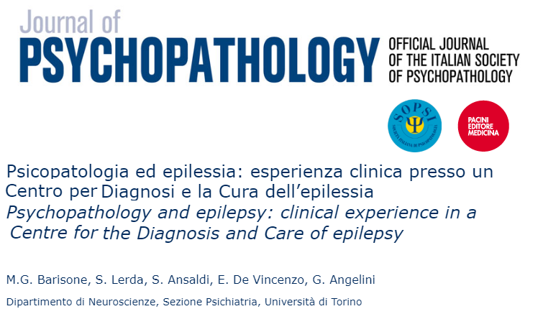
Psicopatologia ed epilessia: esperienza clinica presso un Centro per la Diagnosi e la Cura dell’epilessia - A.S.O. San Giovanni Battista di Torino
Pzt con E confrontati con
individui sani
pazienti con sclerosi multipla
Campione:
20 < Età < 70 a
diagnosi di patologia neurologica da 1 anno
assenza deterioramento cognitivo e/o grave ritardo mentale
assenza di gravi malattie croniche
assenza disturbi psichiatrici conclamati
Notes:
Il quesito, a cui si è cercato di rispondere, è se i sintomi psicopatologici siano maggiormente rappresentati nei pazienti epilettici, rispetto a quelli con sclerosi multipla e ai soggetti sani.

Slide 17
RISULTATI
Sintomi ansioso-depressivi nei pazienti epilettici
Diagnosi di Depressione moderata in comorbidità con quella di Ansia
Ansia di stato di grado elevato
Ipocondria correla significativamente con l’aumento della sintomatologia ansioso-depressiva
Significativa deflessione timica → elevata difficoltà nell’accettazione del disturbo
L’intenso vissuto di malattia: limitazioni di ruolo e ritiro sociale
Scarsa autostima e problemi nelle interazioni sociali
Stress della vita quotidiana prodotti dal disturbo epilettico
Funzionamento sociale e Stato di salute mentale peggiore
Impatto negativo sulla qualità della vita
complicazioni trattamento
aumenta rischio di comportamento suicidario
Coloro che riescono a controllare le crisi per un elevato numero di mesi presentano un benessere comparabile a quello della popolazione generale

Slide 18
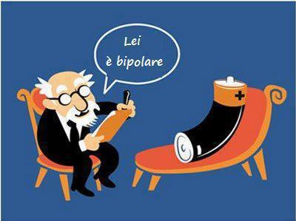
Trattamento dei sintomi psichiatrici nell’epilessia
Valutazione del funzionamento :
valutazione fattori biopsicosociali:
qualità delle relazioni interpersonali
grado di accettazione
effetti della malattia sull’autostima
modalità di comportamento
stigmatizzazione sociale
il migliore trattamento il controllo delle crisi
Psicoterapia (individuali, di gruppo o familiari)
buon miglioramento dei sintomi

Slide 19

Grazie per l’attenzione

Slide 20
BIBLIOGRAFIA:
Harden CL: The co-morbidity of depression and epilepsy. Neurology 59 (Suppl 4): S48-S55, 2002.
Jacoby A, Baker GA, Steen N, Potts P, Chadwick DW: The clinical course of epilepsy and its psychosocial correlates: findings from a U.K. community study. Epilepsia 37: 148-161, 1996.
Mendez MF, Cummings JL, Benson DF: Depression in epilepsy: significance and phenomenology. Arch Neurol 43: 766-770, 1986.
Harden CL, Goldstein MA: Mood disorders in patients with epilepsy: epidemiology and management. CNS Drugs 16: 291-302, 2002.
Strauss E, Wada J, Moll A: Depression in male and female subjects with complex partial seizures. Arch Neurol 49: 391-392, 1992.
Robetson MM, Trimble MR, Townsend HRA: Phenomenology of depression in epilepsy. Epilepsia 28: 364-372, 1987.
Fontaine R, Breton G, D’Ery R et al.: Temporal lobe abnormalities in panic disorder: an MRI study. Biol Psychiatry 27 :304-310, 1990.
Alemayehu S, Bergey GK, Barry E et al: Panic attacks as ictal manifestations of parietal lobe seizures. Epilepsia 36: 824-830, 1995.
Roth M, Harper M: Temporal lobe epilepsy and the phobic anxiety-depersonalization syndrome, II: practical and theoretical considerations. Compr Psychiatry 3: 215-226, 1962.
Currie S, Heathfield KWG, Henson RA et al: Clinical courses and prognosis of temporal lobe epilepsy: a controlled investigation. Psychol Med 5: 152-160, 1975.
Paradiso S, Hermann BP, Blumer D, Davies K, Robinson RG: Impact of depressed mood on neuropsychological status in temporal lobe epilepsy. J Neurol Neurosurg Psychiatry 70: 180-185, 2001.
Kalynchuk LE: Long-term amygdala kindling in rats as a model for the study of interictal emotionality in temporal lobe epilepsy. Neurosci Biobehav Rev 24(7): 691-704, 2000.
Altshuler L, Rausch R, Delrahim S, Kay J, Crandall P: Temporal lobe epilepsy, temporal lobectomy, and major depression. J Neuropsychiatry Clin Neurosci 11(4): 463-443, 1999.
Robertson MM, Channon S, Baker J: Depressive symptomatology in a general hospital sample of outpatients with temporal lobe epilepsy: a controlled study. Epilepsia 35 (6): 929-934, 1994.
Hermann BP, Seidenberg M, Haltiner A, Wyler AR: Mood state in unilateral temporal lobe epilepsy. Biol Psychiatry 30 (12): 1205-1218, 1991.
Bear D, Hermann BP, Fogel B: Interictal behavior syndrome in temporal lobe epilepsy. J Neuropsychiatry Clin Neurosci 1 (3): 308-318, 1989.
Shukla GD, Srivastava ON, Katiyar BC et al: Psychiatric manifestations in temporal lobe epilepsy: a controlled study. Br J Psychiatry 135: 411-417, 1979.
Perini G, Mendius R: Depression and anxiety in complex partial seizures. J Nerv Ment Dis 172 : 287-290, 1984.
Altshuler LL, Devinsky O, Post RM, Theodore W: Depression, anxiety and temporal lobe epilepsy. Arch Neurol 47: 284-288, 1990.

